Slide 1

История Linux
Федеральное государственное автономное образовательное учреждение высшего образования
«Санкт-Петербургский политехнический университет Петра Великого»
Преподаватель: Горелов С. В.
Работу выполнили: Гурьева Н.Е.
Леонова С.С.
Петрова К.С.
гр. № 4731204/50002
Санкт-Петербург 2025
1
Notes:
19.11.2025
10

Slide 2
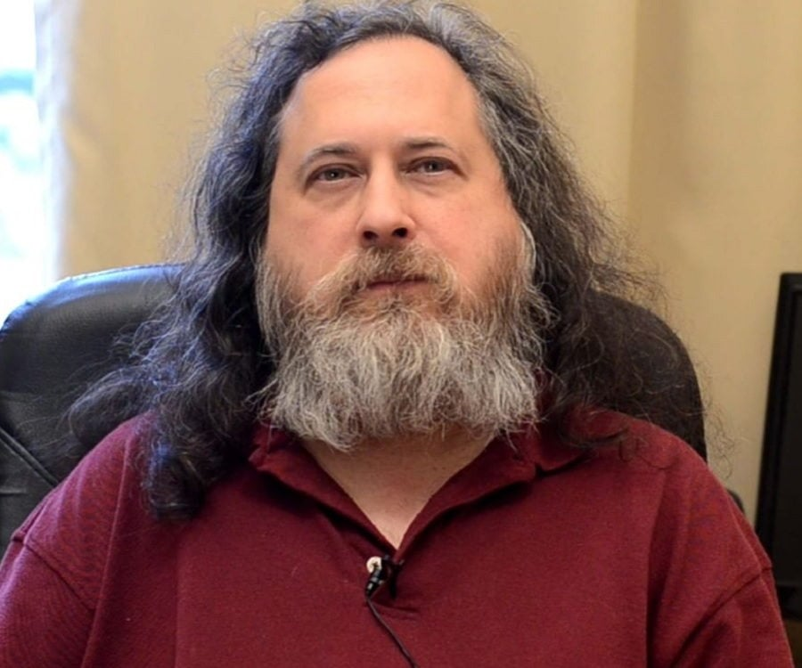
Введение
В 1983 году Ричард Столлман начал проект GNU, чтобы создать свободную Unix-подобную операционную систему, совместимую со стандартом POSIX. Однако к началу 1990-х ни ядро GNU, ни другие бесплатные альтернативы вроде BSD не были доступны, поэтому полностью свободной системы для разработчиков не существовало.
Рис. 1 Ричард Столлман
2
Notes:
19.11.2025
10

Slide 3
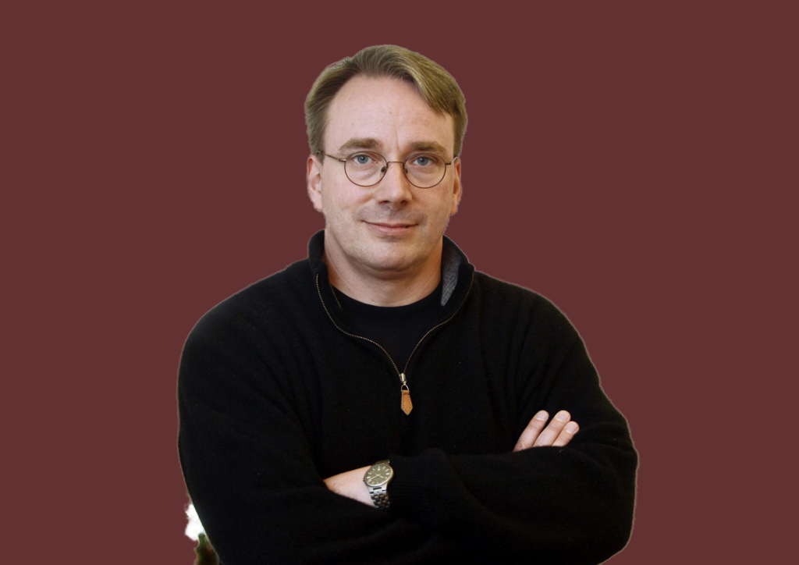
Скромное начало: один студент, один пост и много амбиций
В 1991 году, когда основными системами были Windows 3.0 и MS-DOS, 21-летний студент Хельсинкского университета Линус Торвальдс решил создать собственную бесплатную операционную систему на базе Minix. 25 августа он сообщил об этом в группе comp.os.minix, назвав проект хобби. Линус уже портировал важные программы (bash и gcc) и попросил советы по нужным функциям.
Рис. 2 Линус Торвальдс
3
Notes:
19.11.2025
10
10

Slide 4
Название
Сначала проект Линуса Торвальдса назывался Freax, но администратор сервера изменил его на Linux, и Торвальдс, несмотря на первоначальные сомнения, согласился — это имя оказалось удачным и прижилось.
4
Notes:
19.11.2025
10

Slide 5

Эмблема
Tux — это пухлый пингвин, ставший символом Linux. Его придумали в 1996 году после того, как Линус Торвальдс признался, что любит пингвинов. Картинку нарисовал Ларри Юинг, а имя предложил Джеймс Хьюз, расшифровав его как «Torvalds UniX». Несмотря на конкуренцию, Линус настоял на выборе Tux в качестве талисмана Linux.
Рис. 3 Логотип Linux
5
Notes:
19.11.2025
10
10

Slide 6


Развитие
В 1994 году вышла первая стабильная версия Linux с поддержкой сети и файловой системы ext2. В 1996–1999 годах внедряется многопроцессорность, появляются коммерческие дистрибутивы (Red Hat, SUSE), и Linux становится популярным в бизнесе. В 2001–2003 годах ядро 2.4 поддерживает до 64 ГБ оперативной памяти, USB и IPv6, превращая Linux в серьёзную альтернативу Unix.
Рис. 4 Логотипы дистрибутивов Red Hat и SUSE
6
Notes:
19.11.2025
10
10

Slide 7
Эволюция гиганта: от «хобби» к мировой гегемонии
Модель открытого исходного кода сработала идеально. Со всего мира программисты, энтузиасты и просто талантливые люди начали присылать Линусу свои правки, улучшения и новые функции. Система росла и развивалась с невероятной скоростью.
7
Notes:
19.11.2025
10

Slide 8
Линус Торвальдс сегодня: «Великодушный повелитель» и его стиль
Линус Торвальдс остаётся главным разработчиком и арбитром ядра Linux, работая из дома без формальной корпорации. Его управленческий стиль прямолинеен и жёсток, но в сообществе его ценят за честность и качество. Официального плана преемственности нет — будущий лидер должен заслужить доверие сообщества и авторитет своим вкладом.
8
Notes:
19.11.2025
10
10

Slide 9

Финансирование и будущее: кто платит за «бесплатное»?
Linux и его экосистема бесплатны, но развитие финансируют ведущие IT-компании, так как система является основой их бизнеса. Корпорации, такие как Google, Intel, Huawei, Red Hat, Microsoft и Oracle, нанимают инженеров для улучшения ядра под свои нужды. Координацией занимается Linux Foundation, а компании совместно развивают инфраструктуру, конкурируя на уровне сервисов и продуктов.
Рис. 5 Логотип Linux Foundation
9
Notes:
19.11.2025
10
10

Slide 10
Выводы
История Linux — пример того, как личная инициатива и поддержка сообщества способны создать мировой IT-феномен. Начавшись в 1991 году как учебный проект Линуса Торвальдса, Linux вырос в мощную платформу для современных технологий.
10
Notes:
19.11.2025
10
10

